Slide 1

Путешествие в царство грибов

Slide 2

Разминка
Вопросы команде «Лисички»
Как размножаются грибы?
Что растет быстрее: гриб или растение?
Индейцы мая лечили раны «зеленой плесенью». Что это за гриб?
Какие грибы были одомашнены первыми?

Slide 3
Разминка
Вопросы команде «Боровички»
С чем связаны народные названия грибов, такие, как поддубовик, подберезовик, подосиновик?
Какие условия необходимы для развития грибов?
В народе это заболевание называли «злые корчи», так как у человека, съевшего хлеб, «отравленный» этим грибом, наступают судороги, поражается нервная система. О каком грибе идет речь?
Как размножаются дрожжи?

Slide 4
Конкурс капитанов
Плодовые тела, состоящие из пенька и шляпки, имеют…
а) все съедобные шляпочные грибы
б) все съедобные шляпочные грибы, за исключением валуев
в) все съедобные шляпочные грибы, за исключением трюфелей

Slide 5
Конкурс капитанов
2. У злаковых растений, пораженных головней, соцветия выглядят обгорелыми, потому что…
а) разрушенный эндосперм зерновок становится черным
б) мицелий гриба образует черные споры
в) пораженные соцветия засыхают и чернеют

Slide 6
Конкурс капитанов
3. Пищевые продукты из муки, в которую попал гриб спорынья, вызывают у человека:
а) горечь во рту
б) расстройство кишечника
в) судороги, головную боль, боли в желудке, потерю чувствительности пальцев и т. п.

Slide 7
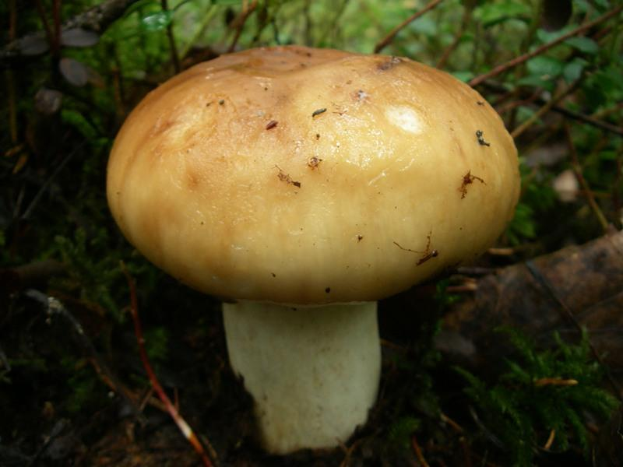
Конкурс капитанов
4. Гриб получает из корней деревьев вещества:
а) минеральные
б) органические
в) воду

Slide 8
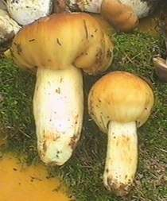
Конкурс капитанов
5. Гриб снабжает дерево веществами:
а) минеральными
б) органическими
в) водой

Slide 9
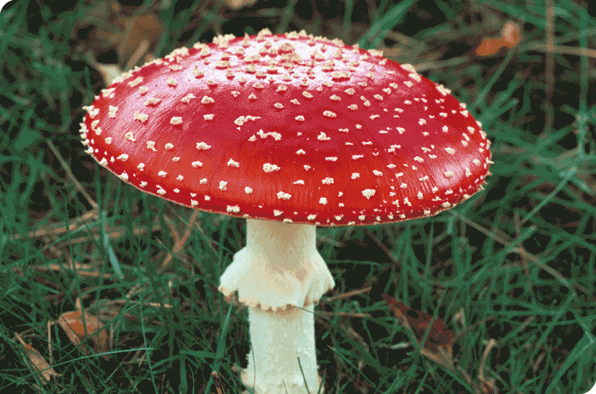
Конкурс капитанов
6. Для грибов характерен способ питания:
а) сапрофитный
б) фотосинтез
в) паразитический или сапрофитный

Slide 10
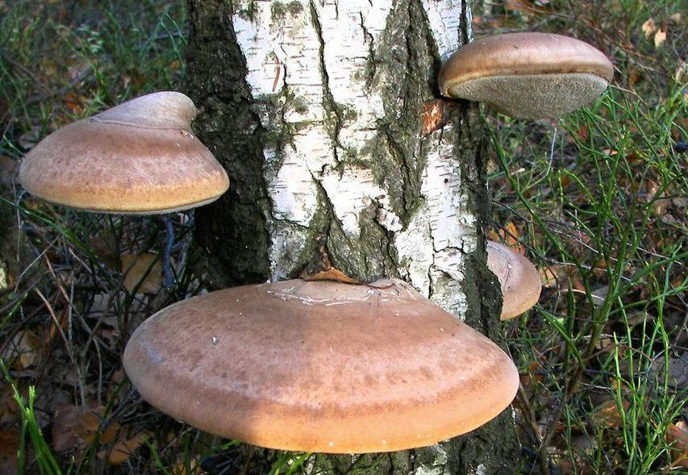
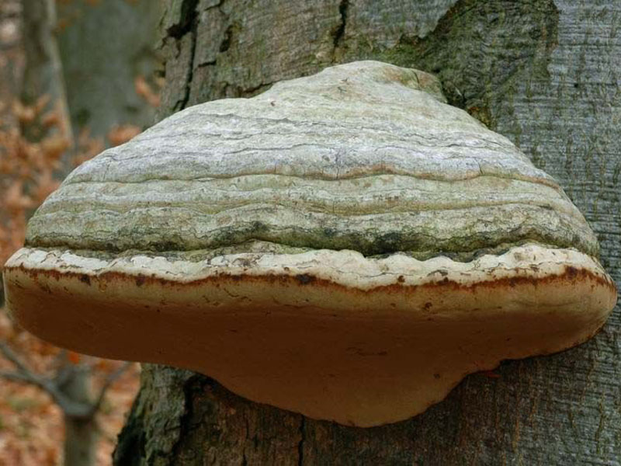
Блицаукцион
1. Грибы, активно разрушающие древесину

Slide 11
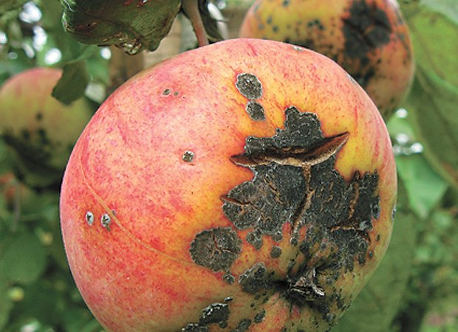
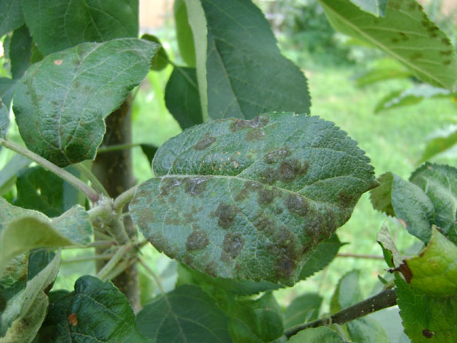
Блицаукцион
2. Грибы, поселяющиеся на яблонях, покрывающие шелушащимися пятнами листья и плоды

Slide 12
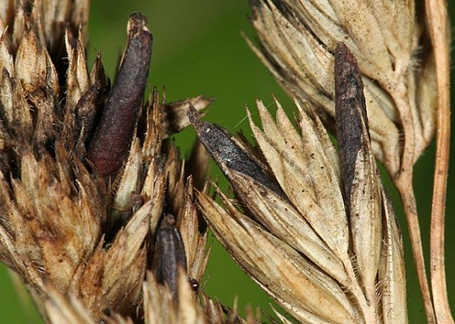
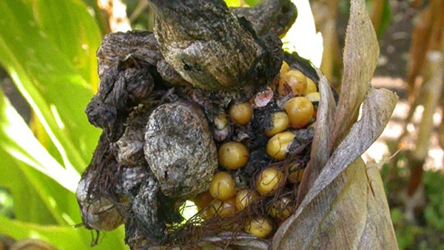
Блицаукцион
3. Грибы, вызывающие заболевания злаковых растений, превращая их в ядовитую споровую массу

Slide 13
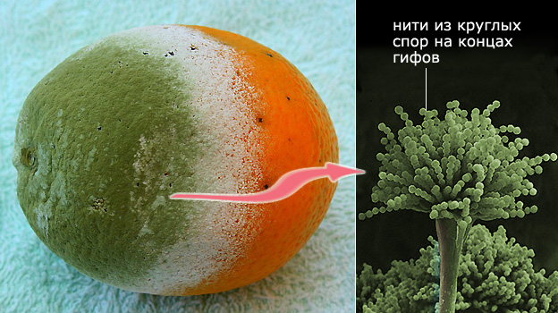
Блицаукцион
4. Этот гриб состоит из ветвящихся нитей, разделенных перегородками на отдельные клетки. Его споры расположены не в головках, а на концах некоторых нитей в мелких кисточках

Slide 14
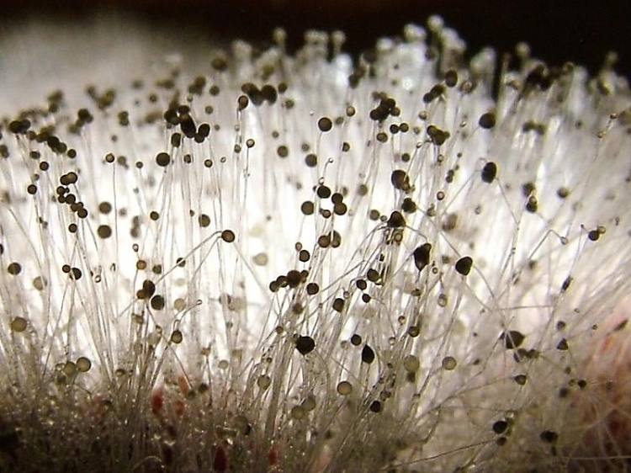
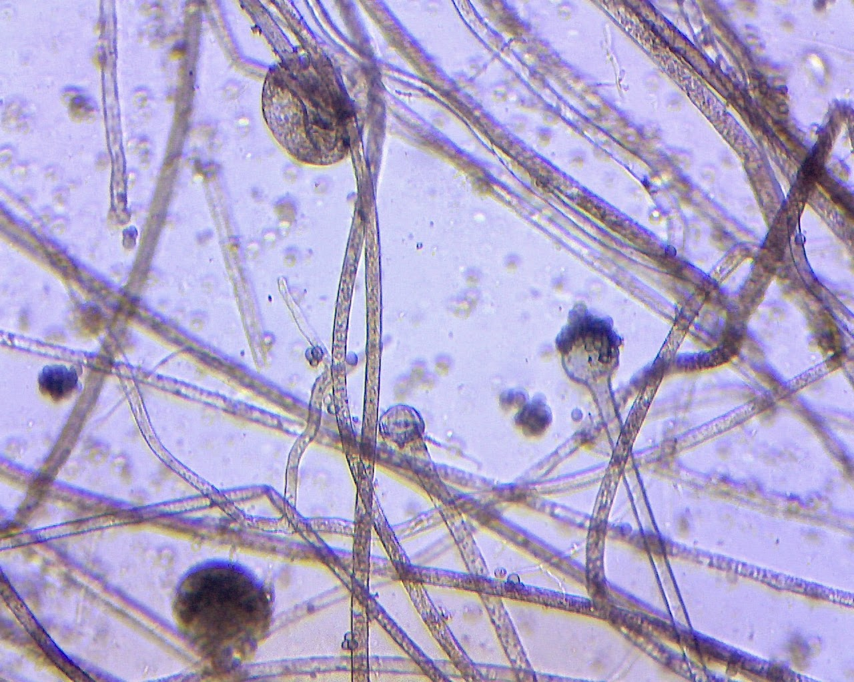
Блицаукцион
5. Этот гриб часто появляется на хлебе, овощах, конском навозе, имеет вид пушистого белого налета, рассмотреть его можно только через микроскоп

Slide 15
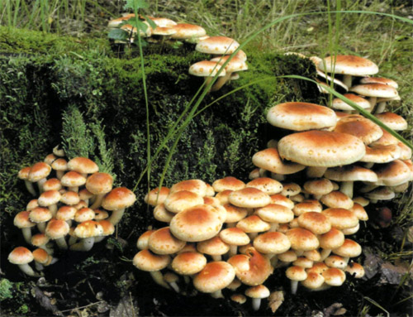
Блицаукцион
6. Многоклеточные организмы, питающиеся мертвыми органическими веществами
7. Многоклеточные организмы, живущие на живых организмах и питающиеся за их счет
8. Паразит древесных пород, растет обычно группами на пнях, стволах, корнях деревьев. От своих съедобных собратьев отличается сухой неяркой шапкой, отсутствием колец на ножке и белыми спорами.

Slide 16
Грибные развлекалки
ПЕОКОН
НУШВИКАС
ВИКХОМО
РОКАЕЖСЫ
ЧОКТРОС
МОРХОМУ

Slide 17
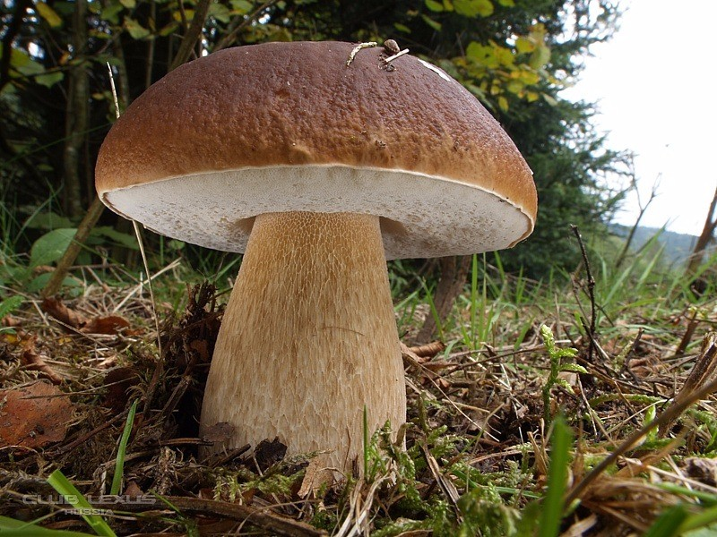
Как называется этот гриб?

Slide 18
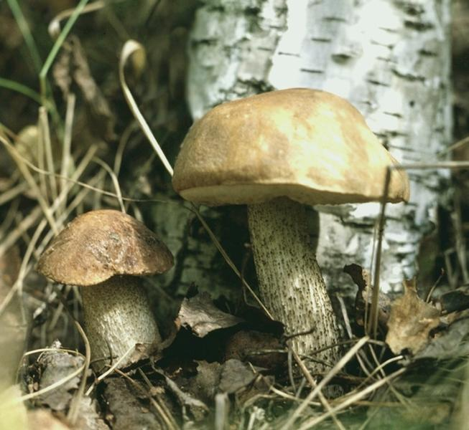
Как называется этот гриб?

Slide 19
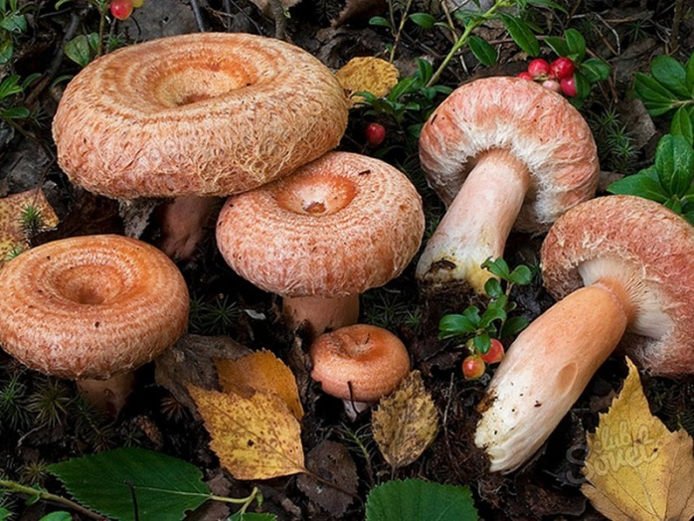
Как называется этот гриб?

Slide 20
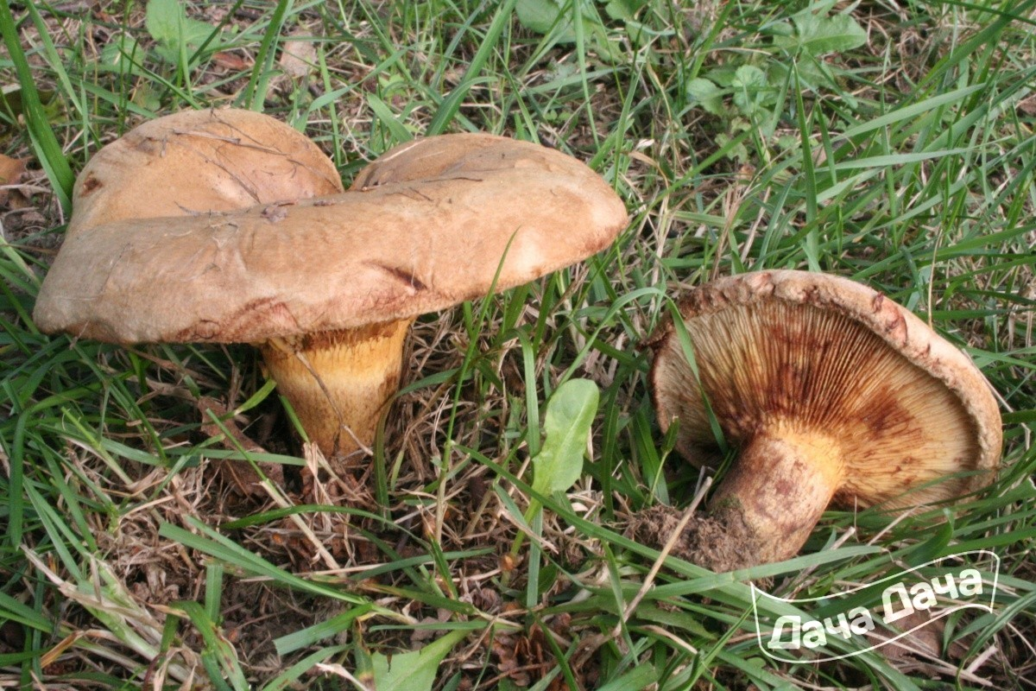
Как называется этот гриб?

Slide 21
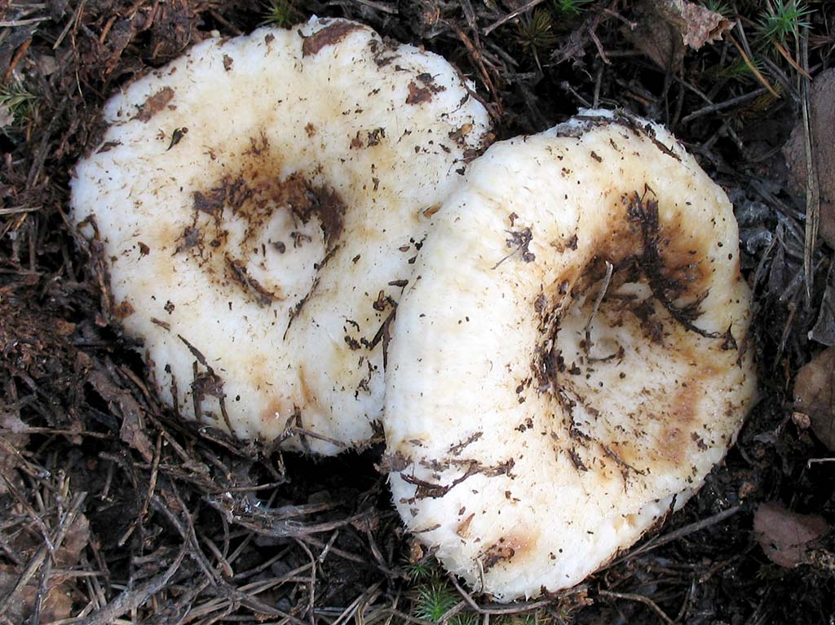
Как называется этот гриб?

